Slide 1
Para adequar o tamanho da página, abra o power point > clique em design.

Slide 2
Em seguida, clique na ferramenta: Tamanho de slide

Slide 3
Clique em Tamanho de slide personalizado

Slide 4
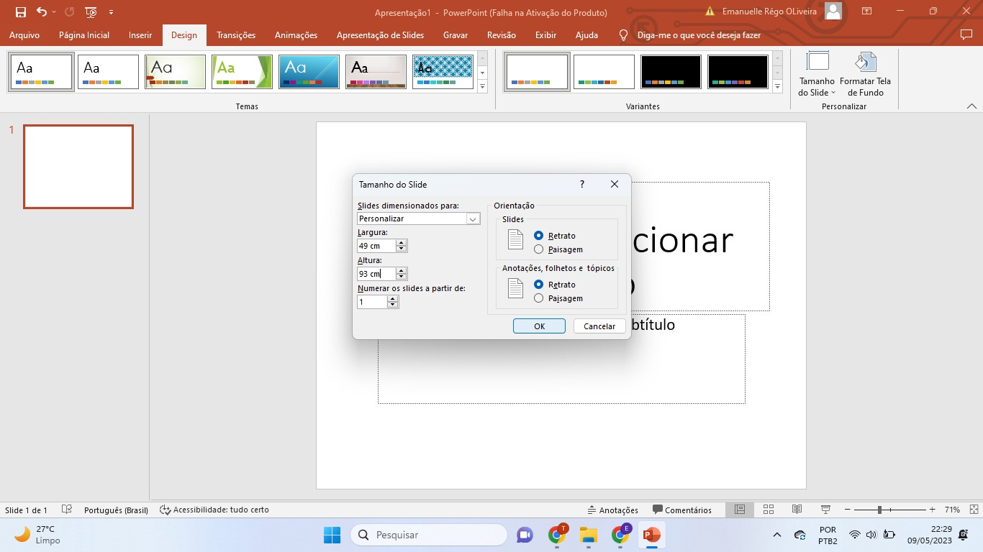
Altere a largura para 49 cm e a altura para 93 cm > clique em ok

Slide 5
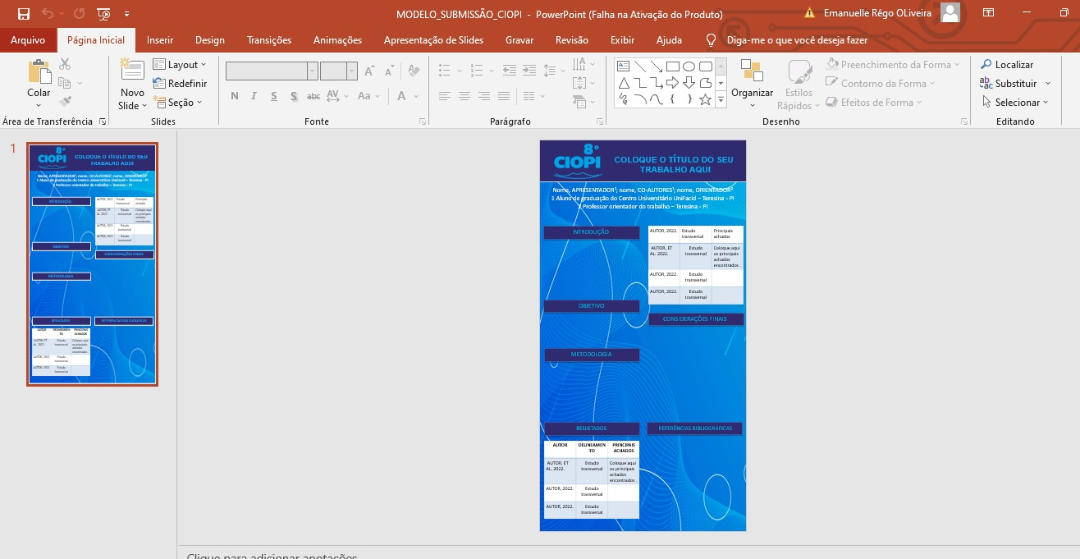
Monte o seu banner e depois salve o arquivo em formato Power point > Para salvar seu projeto clique em arquivo

Slide 6
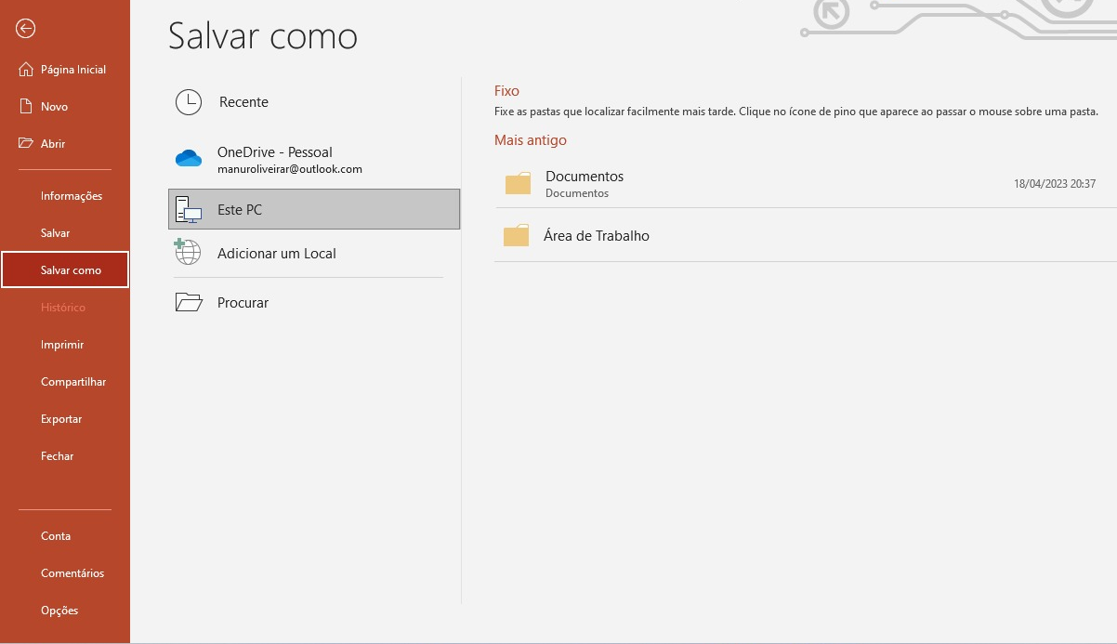
Clique em salvar como > clique na opção procurar > escolha uma pasta pasta

Slide 7
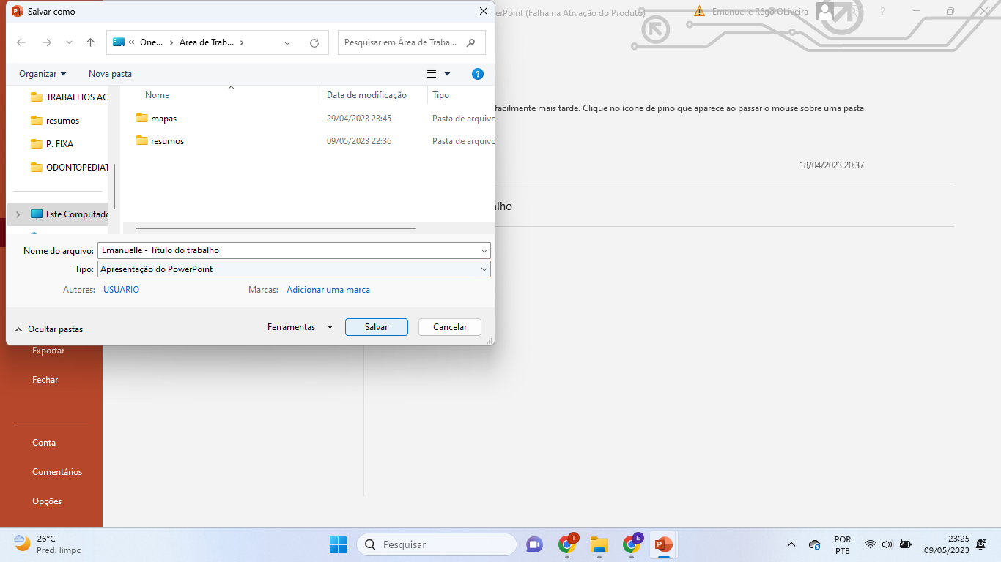
Após escolher uma pasta coloque seu nome e o título do seu trabalho na opção nome do arquivo > na opção tipo escolha apresentação do power point > clique em salvar

Slide 8
Para salvar em formato JPEG abra o seu arquivo e repita os útimos passos e salve em formato JPEG

Slide 9
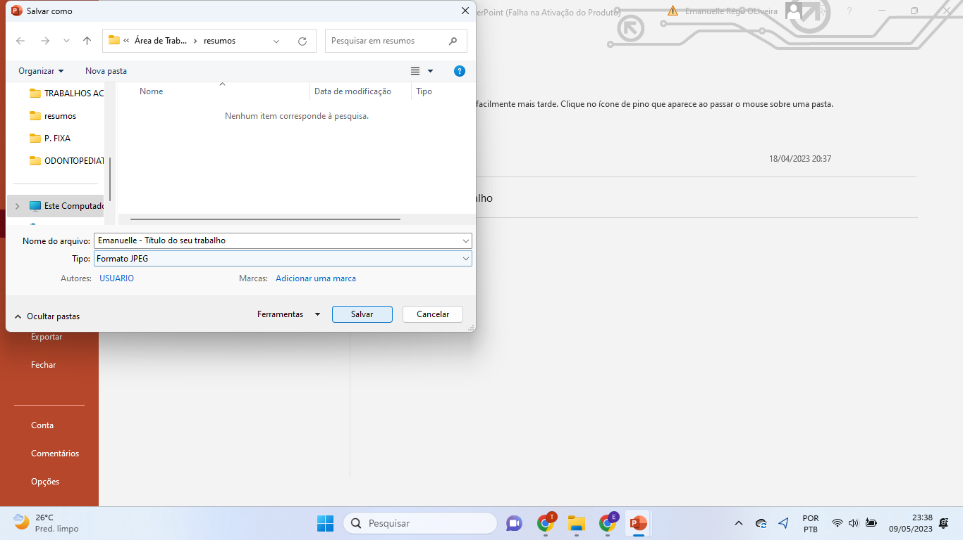
Na opção tipo escolha formato JPEG > clique em salvar

Slide 10
Enviar o banner para o e-mail 8ciopi2023@gmail.com com o título do trabalho como título do e-mail.

